Slide 1
DESARROLLO DE UNA PROPUESTA DE
VALOR TECNOLÓGICO DE AIT
PARA LA
VICEPRESIDENCIA DE
COMERCIO Y
SUMINISTRO INTERNACIONAL
Septiembre, 2024

Slide 2



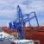




PROPUESTA DE VALOR TECNOLÓGICA DE AIT PARA EL NEGOCIO
VICE-PRESIDENCIA DE COMERCIO Y SUMINISTRO INTERNACIONAL
COMERCIO Y SUMINISTRO INTERNACIONAL
SOLUCIONES ESPECIALIZADAS INTEGRALES
SAP-IS OIL
RD/STARS
SCH
RECAP
SIGEMINT
SAP-IS OIL
RD/STARS
MarineTraffic
SAV / SAR / SFB
VTS PDVSA
SIGETMAR
SAP-IS OIL
RD/STARS
MarineTraffic
SAV / SAR / SAO
VTS PDVSA
SIGETMAR
SAP-IS OIL
RD/STARS
LIMS / TANK-MASTER
SCADA WEB
VTS PDVSA
SIGETEMB
MERCADO
INTERNACIONAL
OPERACIONES Y SUMINISTRO
TRANSPORTE MARÍTIMO (FLETAMENTO)
OPERACIONES Y SUMINISTRO
TRANSPORTE MARÍTIMO
(PDV- MARINA)
OPERACIONES Y SUMINISTRO
TERMINALES DE EMBARQUE
(PDV -MARINA-PUERTO)
PLATAFORMA TECNOLÓGICA DE SOPORTE POR DISCIPLINA
AUTOMATIZACIÓN
INFORMÁTICA
TELECOMUNICACIONES
SERV. AUXILIARES / STI
Medición de tanques
Detección de Fuego y Gas
Parada de emergencia
SCADA / PLC / RTU
Medidores de flujo
Control de combustibles
Redes de campo y de procesos
Instrumentación Especializada
Servidores / S.O.
APP / Base de datos / Web
Centros de datos
Almacenamiento y respaldo
Desarrollo de Aplicaciones
Centro de servicio (105)
Plataforma de escritorio
Activos
Redes LAN/WAN/Telemetría
Radio móvil / Troncalizado
Radio Móvil Banda Marina
Servicio Wi-Fi / Satelital
Telefonía / planta externa
Transmisión de datos
Cuartos de redes
Servicios CANTV
Telefonía Celular
Sistemas UPS / Generador
Rectificador / Cargador
Banco de baterías
Sistemas de puesta a tierra
Climatización
Sistemas integrados de protección (SIP)
Seguridad en tecnologías de información (STI)

Slide 3



PROCESO GENERAL
VICEPRESIDENCIA DE
COMERCIO INTERNACIONAL

Slide 4
VP COMERCIO Y SUMINISTRO Internacional
PROCESO GENERAL DE LA
VP COMERCIO Y SUMINISTRO INTERNACIONAL
PROCESOS DIRECCIONALES
ENTRADAS
DIRECTRICES
JUNTA DIRECTIVA
PLANIFICACIÓN
CORPORATIVA
REGULACIONES
NACIONALES E
INTERNACIONALES
SALIDAS
SOLICITUDES DE COMPRAS POR:
- CONVENIOS PRESIDENCIALES
- CLIENTES TRADICIONALES
- CONTRATOS OCASIONAL (SPOT)
- CONTRATOS A TÉRMINOS
- PLAN DE CABOTAJE
INVENTARIOS DE CRUDO Y PRODUCTOS:
- EyP
- Gas
- Refinación
DISPONIBILIDAD DE BUQUES:
- FLOTA PROPIA (PDV-MARINA)
- FLOTA PRIVADA (FLETAMENTO)
CUMPLIMIENTO DE ACUERDOS CON EL CLIENTE:
- CONTRATO
- CONDICIONES
- METAS
FACTURACIÓN REALIZADA
- VENTAS INTERNACIONALES
PAGOS REALIZADOS
- COMPRAS INTERNACIONALES
PROCESOS MEDULARES
PLANIFICACIÓN
CyS INTERNACIONAL
(CONTRATOS A CORTO-LARGO PLAZO Y ANÁLISIS COMERCIAL)
MERCADO
INTERNACIONAL
(NEGOCIACIÓN DE CONTRATOS DE COMPRAS Y VENTAS)
OPERACIONES Y SUMINISTRO INTERNACIONAL
GESTIÓN DE FLOTA MARÍTIMA
(PROPIA / FLETAMENTO)
LOGÍSTICA EN TERMINALES DE EMBARQUE
PROCESOS DE APOYO (HABILITADORES)
GESTIÓN
FINANCIERA
GESTIÓN
RRHH
GESTIÓN
DE SIHOA
GESTIÓN
DE AIT
GESTIÓN
DE DSI

Slide 5
PROCESO
Recuperacióny Optimización de la plataforma
tecnológica para el Mercado Internacional
Sistema Integrado de Gestión para el Mercado Internacional
(SIGEMINT)
Consultor AIT: José Casanova

Slide 6
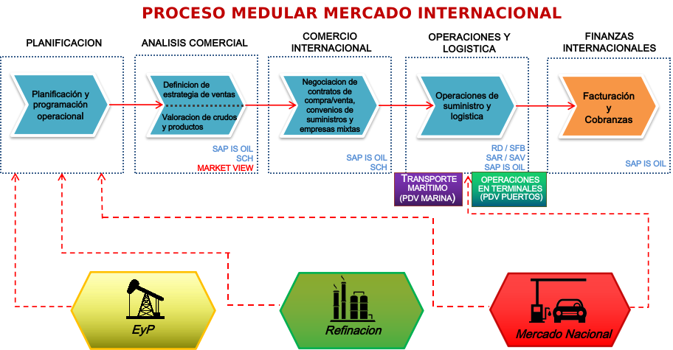
VP COMERCIO Y SUMINISTRO Internacional
PROCESO MEDULAR COMERCIALIZACIÓN INTERNACIONAL

Slide 7

VP COMERCIO Y SUMINISTRO Internacional
Alcance de la propuesta tecnológica para Mercado Internacional
FASE I: Optimizar la plataforma tecnológica AIT
Diagnóstico y levantamiento de información de la situación de la plataforma tecnológica de la Dirección Gerencia de Mercado Internacional.
Levantamiento de los procesos Compras - Ventas Internacionales.
Diseño de arquitectura de propuesta para SIGEMINT.
Sistematización del proceso de Planificación a corto y mediano plazo.
Incorporación de herramientas de inteligencia de negocio.
Aumento de almacenamiento de archivos de CyS Internacional

Slide 8
VP COMERCIO Y SUMINISTRO Internacional
Alcance de la propuesta tecnológica para Mercado Internacional (continuación)
FASE II: Evolucionar la plataforma tecnológica AIT
Sistematización del proceso de Recapitulación de Condiciones y términos de negociación (RECAP).
Diseño (30% de avance)
Desarrollo
Implementación
Sistema que modernice e integre procesos de CyS Internacional (SIGEMINT).
Diseño
Desarrollo
Implementación

Slide 9









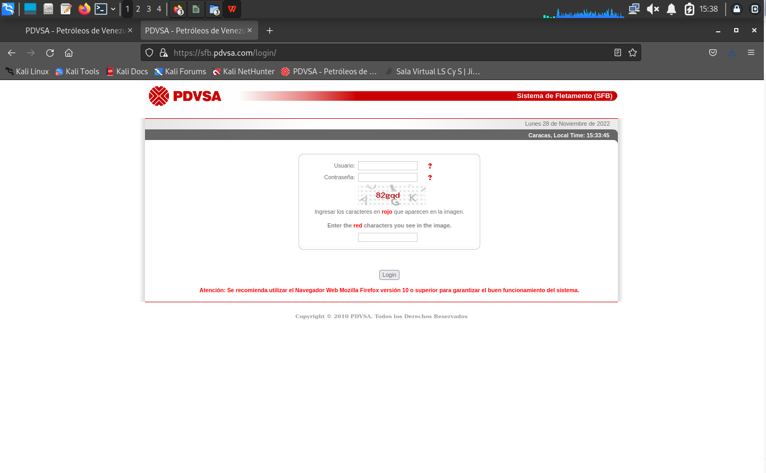
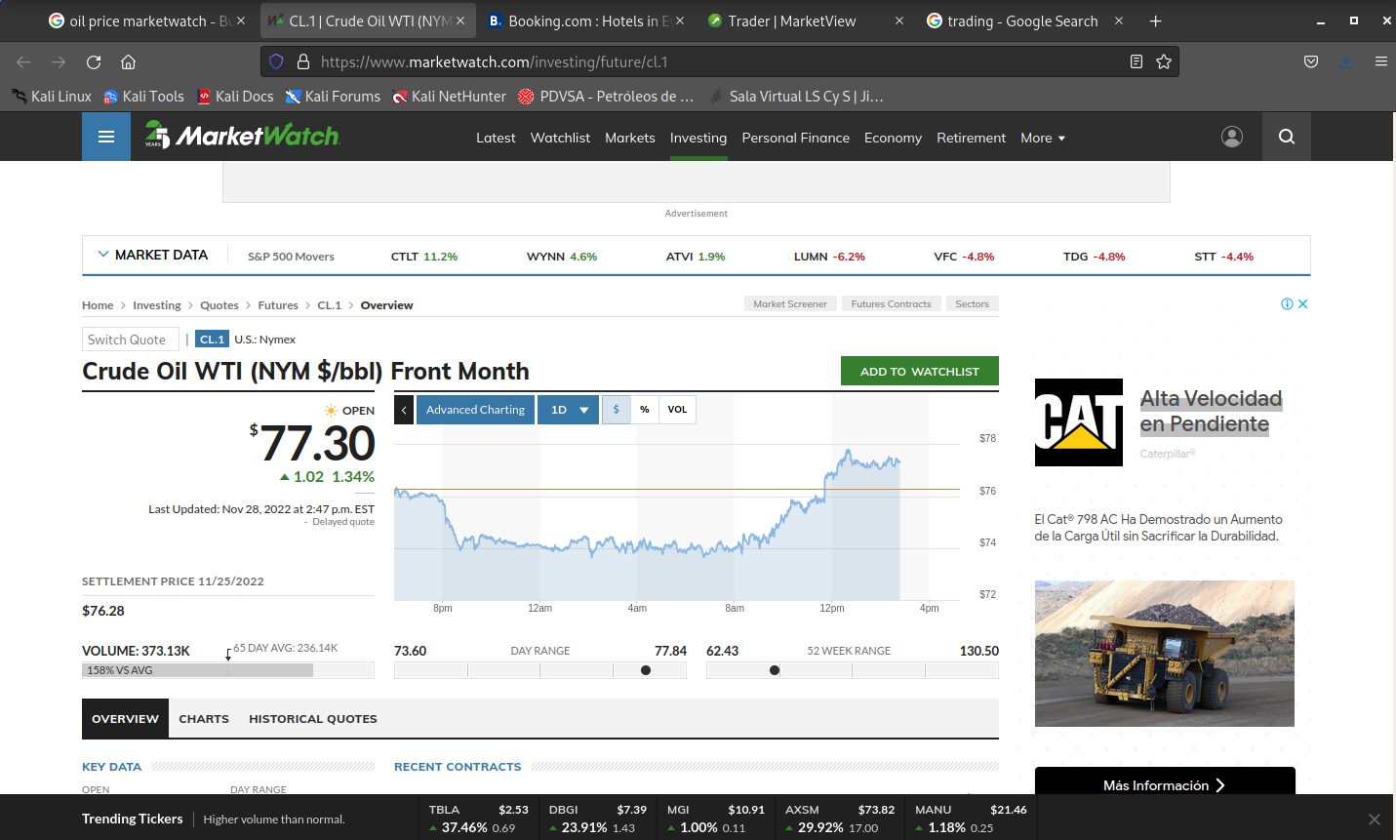




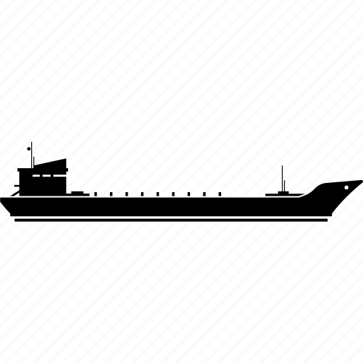


Arquitectura de Solución Tecnológica para los procesos de Mercado Internacional de CyS
SIGEMINT
BOMBEO DIRECTO POR POLIDUCTO DE LAS REFINERIAS -PLANTAS DE DISTRIBUCIÓN
AMUAY, CRD- BGD-ELP- PLC
MERCADO INTERNACIONAL
Disponibilidad de Produc
Nube PDVSA
CRP – AMUAY - ELP-PLC -
PLANIFICACIÓN
OPERACIONES
JUNTA DIRECTIVA / CICSYL
BD
Aplicaciones
SCH
Capa Web
Demanda Nacional
Requerimiento de
Producto por Dtto.
Programación
Mensual de
Suministro
PMDS
PMDC
Programación
Mensual de
Tanqueros
PMDT
SFB
ANÁLISIS
DE PRECIOS
(Anlisis Comercial)
Comercializacin
de Hidrocarburos)
CONTRATOS
A TERMINO/SPOT
LOGISTICA Y FLETAMENTO
MARKETVIEW
RECAP
DESPACHOS :
SPOT / Y A TÉRMINO
IMPRESIÓN
DE FACTURAS
FINANZAS
INTERNACIONALES
CLIENTE / PROVEEDOR
INTERNACIONAL
TRANSPORTE MARÍTIMO
(PDV MARINA)
OPERACIÓN EN TERMINALES MARINOS
EXPORTACIÓN
IMPORTACIÓN

Slide 10
Sistematización del proceso de planificación a corto y mediano plazo (Fase 1)

Slide 11

Implementación de Base de Datos robusta en tecnología PostgreSQL para el almacenamiento y manejo de los datos del proceso de planificación de Mercado Internacional.

Slide 12

Ventajas Funcionales
01 Gestión centralizada y organizada de datos relacionados con la planificación de operaciones y pronósticos de demandas.
04 Análisis avanzado de datos a través de herramientas que permiten realizar informes y agilizar la toma certera de decisiones.
02 Predicción de tendencias a través del análisis de patrones históricos, gracias a la flexibilidad de búsqueda y organización de datos.
05 Visualización de los datos ya que se integra con múltiples herramientas de inteligencia de negocios, para presentar la información de manera clara y oportuna.
03 Detección de anomalías, y detección temprana de inconsistencias en la información, en los diferentes procesos de comercialización.
06 La Optimización de las operaciones es posible con una base de datos robusta, ya que facilita el procesamiento de datos y la identificación de oportunidades de mejoras en los procesos, lo que se traduce en ahorro y eficiencia.

Slide 13

Ventajas Tecnológicas
01 Escalabilidad. PostgreSQL puede manejar grandes volúmenes de datos y aumentar su capacidad de acuerdo a las necesidades de la organización o empresa.
03 Integridad. PostgreSQL garantiza la coherencia y precisión de los datos a través de transacciones confiables y respaldo de la inforación.
02 Flexibiidad. esta tecnología de bases de datos se adapta a los cambios en los requisitos de la industria, ya sea en términos de nuevos tipos de datos o funcionalidades adicionales.
04 Seguridad. PostgreSQL ofrece mecanismos avanzados de autenticación, autorización y cifrado para proteger la información confidencial.

Slide 14

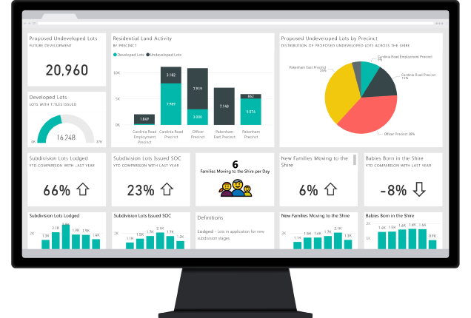



Incorporación de herramientas generadoras de reportes de negocio.
** Reportes en tiempo real **

Slide 15


Aumento en la capacidad de almacenamiento de archivos de negocio.
Incorporación de un servidor con el objetivo de aumentar la capacidad de almacenamiento de archivos tipo documentos, y centralizarlo en solo lugar seguro y accesible.
Ventajas y beneficios:
Acceso desde cualquier lugar
Respaldo y seguridad de los archivos
Control de acceso
Colaboración mejorada
Escalabilidad

Slide 16
Plan de trabajo estimado (Fase I)
Actividades | Meses
 | 1 | 2 | 3 | 4 | 5 | 6 | 7 | 8
Procura de hardware del proyecto
Preparación del proyecto
Levantamiento de información y generación de documento del proyecto (Incluye el diseño de la solución)
Instalación y configuración del hardware necesario para la solución
Desarrollo de la solución
Proceso de implementación
Pruebas y certificación
Transferencia de conocimientos (capacitación)
Acompañamiento

Slide 17
VP COMERCIO Y SUMINISTRO Internacional
SITUACIÓN ACTUAL
Linea de Negocio AIT para CyS propone fase I a la gerencia de Planificación y Rendición de cuentas, que se basa en sistematizar el proceso de planificación a corto y mediano plazo.
También se propone de Solución Tecnológica (SIGEMINT) para optimizar e integrar algunos sistemas de apoyo a los procesos de Mercado Internacional .
Sistema de Comercialización de Hidrocarburos (SCH) requiere una optimización de su arquitectura y migrarlo a tres capas.
Es necesaria la adquisición de licenciamiento/sustitución de la herramienta Market View (marcadores de precios internacionales).
Se incorporará en el corto plazo mayor capacidad de almacenamiento de archivos para la Dirección Gerencia de Mercado Internacional (ya se adquirió el servidor para este fin).

Slide 18
VP COMERCIO Y SUMINISTRO Internacional
ÁREAS DE ATENCIÓN
Indispensable contar con la aprobación del negocio en cada etapa del proyecto y su correspondiente disponibilidad presupuestaria.
Indispensable participación activa del negocio (Comercio y Suministro Internacional) en todas las fases del proyecto: conceptualización, desarrollo, pruebas e implementación., a través de la asignación de analista o gerente al proyecto.
Imprescindible la participación de Dirección Ejecutiva de Seguridad Integral (DSI) en cada fasee del proyecto.

Slide 19
PROCESO
Recuperación y Optimización de la plataforma
tecnológica para las Operaciones del
Transporte Marítimo
Sistema Integrado de Gestión para el Transporte Marítimo
(SIGETMAR)
Consultor AIT: Ángel Parra

Slide 20
Externos a la Dirección de Operaciones
Flujograma de Procesos Operaciones
PROCESOS DIRECCIONALES
Lineamiento
de disponibilidad
de Crudos y
Productos
Lineamiento Operacional de Producción y Refinación
Lineamiento
Operacional
de Gas
LINEAMIENTO DE PLANIFICACIÓN Y OPTIMIZACIÓN
Dirección Gerencia de Operaciones /
Coordinación Y Sincronización de Operaciones del Sistema de Suministro de Hidrocarburos
CONVENIOS INTERNACIONALES
MERCADO NACIONAL E INTERNACIONAL
PROCESOS MEDULARES
CONVENIOS INTERNACIONALES
MERCADO NACIONAL E INTERNACIONAL
PROGRAMACION
FLETAMENTO
LOGISTICA
SUMINISTRO
REQUERIMIENTOS
Programación de tanqueros
Coordinación Volumétrica:
Fletamento de Buques
Ejecución, seguimiento y control del PDMS
Elaboración del PDMS
Evaluación y aceptación de tanqueros y terminales
Pago y recobro de fletes
Evaluación, Control y Seguimiento de la Flota
Programación de compras de Hidrocarburos
Permisología para cabotaje y transporte marítimo de hidrocarburos
Entregas de
hidrocarburos disponible
al mercado local e
Internacional basado en
el PDMS
Satisfacción/Beneficio
C L I E N T E
* Seguridad Marítima de la flota y terminales
Permisología para Cabotaje y
Transporte Marítimo
C L I E N T E
Certificación y Entrega de Cargamento
Programación de Volumen para la Venta (Exportación)
Operaciones aduaneras y tributarias
EYP, REFINACIÓN,
PDVSA GAS
PROCESOS DE APOYO
EYP, REFINACIÓN, PDVSA Gas
Calidad y Respuesta
de Servicio
Coordinación
Operacional
PDV Marina
Recursos
Humanos
DSI / GNB
Guardacosta
Consultoría
Jurídica
Automatización
Información
Tecnología
Terminales
Administración
de Contratos
y Finanzas

Slide 21
VP COMERCIO Y SUMINISTRO
Internacional
MAPA DE PROCESOS PDV MARINA NIVEL 0
REQUISITOS DEL CLIENTE
PRODUCTO O SERVICIO
PROCESOS ESTRATEGICOS
LINEAMIENTOS
CORPORATIVOS
DIRECTRICES
JUNTA DIRECTIVA
EQUIPO DE
GESTION EN
TIERRA (EGT)
REGULACIONES
NACIONALES
INTERNACIONALES
CONTRATO DE FELTAMENTO
(TRANSPORTE/SERVICIO)
INSTRUCCIONES DE TRASNPORTE/SERVICIO
INFORMACION DE CARGA
ESPECIFICACIONES DE PRODUCTO, CANTIDAD, TERMPERATURA, OTROS
ASISTENCIA EN PUERTO, TRANSPORTE DE EQUIPOS Y MATERIALES / SUMINISTRO / PERSONAL BUQUE TIERRA
DOCUMENTACION LEGAL SEGÚN BANDERA (DOC, CERTIFICACIONES ESTATUTARIAS)
CUMPLIMIENTO DE CONTRATO, CONDICIONES Y METAS ACORDADAS CON EL CLIENTE
TRANSPORTE DE HIDROCARBURO Y SUS DERIVADOS
CUMPLIMIENTO CON LOS REQUERIMIENTOS DE LA BANDERA
PROCESOS MEDULARES TANQUEROS / EMBARCACIONES FLUVIALES
PRECARGA
CARGA
NAVEGACION
TRANSFERENCIA
PROCESOS DE APOYO
Gestión de Flota
Gestión Comercial
Gestión SIHOA
Gestión de Calidad
Gestión de Finanzas
Gestión de RRHH
Auditorias Internas SGSC / PBIP

Slide 22
VP COMERCIO Y SUMINISTRO
Internacional
ALCANCE DE LA PROPUESTA POR FASES
FASE 1 RECUPERACIÓN DE LA PLATAFORMA TECNOLÓGICA
Diagnostico de la plataforma Automatización, Informática, Telecomunicaciones:
Levantamiento de información y Diagnostico.
Mesas de trabajo para la puesta en operación de los sistemas existentes en la plataforma en apoyo a la gestión de los proceso funcionales.
Análisis de la solución Integral:
Validación de los procesos funcionales y procedimientos
Levantamiento de requerimientos
Propuesta de la Solución Integra:
Arquitectura de la solución Integral
FASE 2: OPTIMIZACIÓN DE LA PLATAFORMA (Arquitectura de nube)
Validación y actualización de los requerimientos:
Mejoras de la plataforma, actualización y mejoras a los sistemas
Diseño de prototipo
FASE 3: EVOLUCIÓN HACIA UNA PLATAFORMA GIS
Validación y actualización de los requerimientos:
Mejoras de la plataforma, actualización y mejoras a los sistemas
Diseño de prototipo

Slide 23




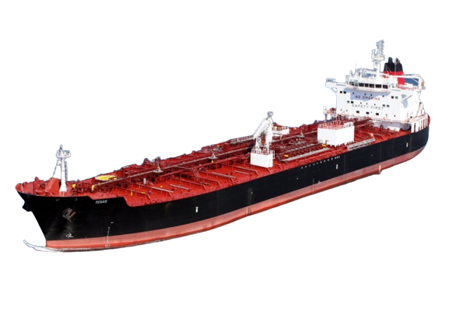
Arquitectura Tecnológica Integrada
Proyecto SIGETMAR
OPERACIONES Y LOGISTICA
MODULO ACEPTACIÓN DE TANQUEROS.
MODULO DE GESTIÓN DE TANQUEROS
Disponibilidad de Producto
PLANIFICACIÓN
PMDT
MODULO
LOGÍSTICA
RFT
Fletamento
MÓDULO SFB
GERENCIAS OPERACIONALES LOCAL Y EXPORTACIÓN.
GCIA CALIDAD Y TEECNOLGÍA (LIMS)
GCIA CONTROL VOLUMÉTRICO Y DEMORAS
(RECLAMOS)
Demanda Nacional
Requerimiento de
Producto por Dtto.
Programación
Mensual de
Suministro
PMDS-PMDC
FLOTA PROPIA
FLOTA CONTROLADA
PDV MARINA
OPERACIONES EN TERMINALES MARINOS
TRANSPORTE MARÍTIMO
MÓDULO DE GESTIÓN DE PERSONAL A BORDO
SGGMAR
RHINAV
SAO
T
Usuarios Internos
Nube PDVSA
IMPORTACIÓN
EXPORTACIÓN
Usuarios Externos
BD
PDV MARINA
Aplicaciones
Capa Web
Usuarios a bordo
MARKETVIEW
IMPRESIÓN
DE FACTURAS

Slide 24




SOLUCIÓN TECNOLÓGICA PARA LOS PROCESOS DE OPERACIONES PARA EL TRANSPORTE MARÍTIMO
Sistema Integrado de Gestión del Transporte Marítimo (SIGETMAR)
ARQUITECTURA TECNOLÓGICA
Provider Cloud
Region
VPC Production
CLOUD SERVICE
ZONA 1
CLOUD SERVICE ZONA 2
PUBLIC LOAD BALANCER
Confiabilidad de la flota propia PDV Marina
Indicadores de Gestión
Inteligencia de Negocios.
SubNet FrontEnd
SubNet FrontEnd
SIGET -MAR
SIGET - MAR PDVSA
SIGET - MAR PDVSA
T
Usuarios Internos
PDV MARINA
SubNet Backend
SubNet Backend
BACKEND SERVICE
BACKEND SERVICE
T
SubNet DB
SubNet DB
Usuarios Externos
TERMINALES MARÍTIMOS
PUBLIC LOAD BALANCER
Usuarios a bordo
FLOTA DE BUQUES
INTERNET
VPN
HTTPS
Firewall

Slide 25
VP COMERCIO Y SUMINISTRO
Internacional
ALCANCE DETALLADO
Se propone un sistema Integrado de gestión para la VP Comercio Internacional –Dirección Gcia. de Operaciones y PDV Marina Gestión y Control de flota, orientado a una arquitectura de nube, otorgando oportunidades de actualización y mejoras la plataforma tecnológica de Informática y telecomunicaciones .
Dicho sistema contempla los siguientes módulos:
Logística (PMDT, RFT)
Fletamento (UM, tanqueros)
Aceptación de Taqueros
Gestión de Tanqueros
Reclamos
Demoras
Módulo de Gestión de Personal a Bordo para PDV Marina

Slide 26
VP COMERCIO Y SUMINISTRO
Internacional
AVANCE DE ATIVIDADES
Se realizó el análisis y la caracterización de los procesos del negocio, Levantamiento de indicadores, oportunidades de mejora de las tecnológicas de las Gerencias correspondientes a PDV Marina.
Inventario de requerimientos de equipos informáticos y telecomunicaiones para la Gerencia de PDV Marina (flota y gerencias de apoyo).
Se realiza proceso validación de la contratación de servicio de comunicación satelital a la flota propia (en el marco del proyecto VST – PDVSA).
Activación de mesa de trabajo para la atención a la plataforma tecnológica de PDV Marina:
Actualización (tablas de valoración) del Sistema SGGMAR (gananciales del personal a bordo).
Actualización (personal especilizado) del Sistema RHINAV(Administración del personal marítimo).
SAP NOMINA PR4: Continuar con configuración de la Nomina. (Articuar con las actividades que se realizan el marco del proyecto SAP Hana).
SIGET: Continuar con configuración de la Nomina. (en proceso de notificación y seguimiento).
FILIP: Operativo, pero falta de acceso al personal. (en proceso de notificación y seguimiento).

Slide 27
VP COMERCIO Y SUMINISTRO
Internacional
AVANCE DE ACTIVIDADES
Contratación Proyecto SIGET-MAR:
Estatus de proceso de Procura de equipo de radio banda marina para flota propia y personal de tierra:
Especificaciones Técnicas: 90% Pendiente por insumo del levantamiento.
Cómputos Métricos: 90% En proceso creación del documento
Justificación Operacional: 80 %
Plan de Trabajo: 20% En proceso creación del documento
Certificación de Disponibilidad Presupuestaria: 0% En proceso de verificación
Requerimiento Operacional: 90%
Inventario de equipos para la plataforma PDV Marina CRP: 100%
Inventario de equipos y requerimientos de la plataforma informática para la flota propia: 100%

Slide 28
Plan de trabajo Fase I SIGETMAR
Actividades | Meses
 | 1 | 2 | 3 | 4 | 5 | 6 | 7 | 8
Procura de equipos de radio para comunicación VHF
Documentación Básica del proyecto
Diseño y arquitectura de la solución
Mantenimiento de los sistema
Mejoras de los sistema de la plataforma informática
Proceso de implementación
Pruebas y certificación
Transferencia de conocimientos (capacitación)

Slide 29
VP COMERCIO Y SUMINISTRO Internacional
INVENTARIO DE FLOTA BUQUE
FLOTA BUQUE TANQUE | ESTADO DEL BUQUE | BATERIAS DE RESPETO DE RADIO VHF | BATERIAS DE RESPETO DE RADIO UHF | CARGADORES DE BATERIAS DE RADIO VHF/UHF EXTRAS | MANOS LIBRES DE RADIO UHF | RADIO PORTATIL BANDA MARINA UHF | RADIO PORTÁTIL BANDA MARINA VHF EMERGENCIA
TEREPAIMA | OPERATIVO | 1 | 6 | 1 | 8 | 8 | 1
PARAMACONI | NO OPERATIVO | 1 | 2 | 0 | 2 | 2 | 1
YARE | NO OPERATIVO | 1 | 2 | 0 | 2 | 2 | 1
TAMANACO | NO OPERATIVO | 1 | 2 | 0 | 2 | 2 | 1
OREO | NO OPERATIVO | 1 | 2 | 0 | 2 | 2 | 1
KIRA | NO OPERATIVO | 1 | 2 | 0 | 2 | 2 | 1
RIO APURE | OPERATIVO | 1 | 6 | 1 | 8 | 8 | 1
RIO CARONI | NO OPERATIVO | 1 | 2 | 0 | 2 | 2 | 1
ORINOCO | NO OPERATIVO | 1 | 2 | 0 | 2 | 2 | 1
MANUELA SAENZ | NO OPERATIVO | 1 | 2 | 0 | 2 | 2 | 1
LUISA CACERES DE ARISMENDI | NO OPERATIVO | 1 | 2 | 0 | 2 | 2 | 1
NEGRA HIPOLITA | NO OPERATIVO | 1 | 2 | 0 | 2 | 2 | 1
TESEO | OPERATIVO | 1 | 6 | 1 | 8 | 8 | 1
HERO | NO OPERATIVO | 1 | 2 | 0 | 2 | 2 | 1
ZEUS | NO OPERATIVO | 1 | 2 | 0 | 2 | 2 | 1
NEREO | NO OPERATIVO | 1 | 2 | 0 | 2 | 2 | 1

Slide 30
PROCESO
Recuperación y Optimización de la plataforma
tecnológica para las Operaciones en Terminales de Embarques Marítimos.
Sistema Integrado de Gestión para los Terminales de Embarques
(SIGET-EMB)
Consultor AIT: Yeselen Ron

Slide 31









VP COMERCIO Y SUMINISTRO Internacional
MAPA DE PROCESOS GESTIÓN TERMINALES
ENTRADAS
SALIDA
Recibe la nominación
Programación de Despacho
Coordina con las agencias navieras
Traslada los datos
Documentos del Barco
Datos de medición tierra y de Buque
Observaciones y eventos no deseados
Atraque y Desatraque
Conexión de Brazos de Carga
Alineación de válvulas
Monitoreo de carga
Establecer parámetros operacionales buques-tierra
Reunión clave Sap Capitán
Programación de crudo diaria
Plan de cargas
Inventarios
GACETA OFICIAL DE LA REPÚBLICA BOLIVARIANA DE VENEZUELA
NORMAS PDVSA
NORMAS NACIONALES E INTERNACIONALES
FILIALES Y NEGOCIOS DE PDVSA, EYP, GAS,,MERCADO NACIONAL
VICEPRESIDENCIA DE COMERCIO Y SUMINISTRO
ORGANIZACIONES REGULATORIAS DEL ESTADO
SENIAT, INEA, MINISTERIO DE SALUD
BUQUES
DESPACHO Y RECEPCIÓN DE BUQUES
PROCESOS MEDULARES TERMINALES
Programación y Almacenaje
Documentación
Embarque
Despacho
Reporte de Despacho
Reporte de Proceso de Atraque y desatraque
Reporte de Disponibilidad de almacenamiento
Reporte de Documentos
Documentos a las partes interesadas
Archivo de documentos de las embarcaciones
Factura de Recobro
Registro Hora-Hora arribo y zarpe
Reporte de proceso de despacho
Aceptación o Rechazo de Buque
Reunión clave Sap Capitán
Hoja de Tiempo
Expediente de Buque

Slide 32
VP COMERCIO Y SUMINISTRO Internacional
Cardón
Amuay
Puerto Miranda
El Guamache
El Palito
Carenero
Guaraguao
Bajo Grande
Catia La Mar
La Salina
TAEJ, Jóse

Slide 33
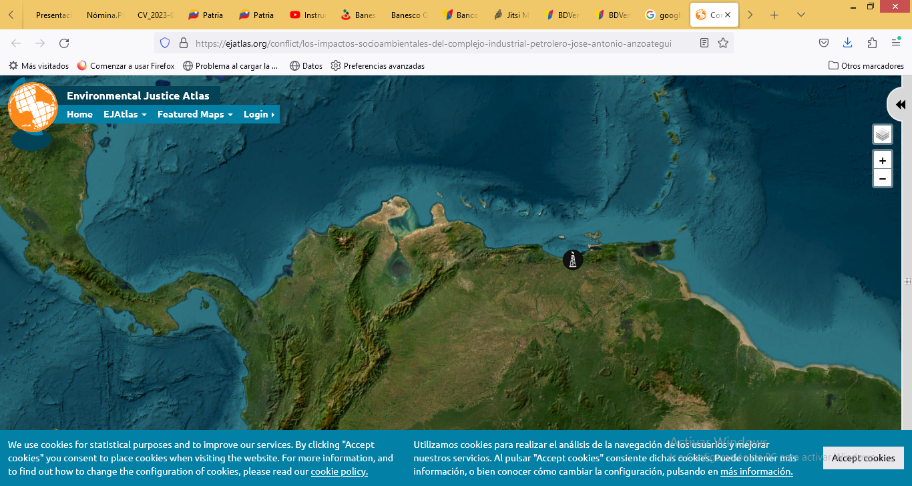



VP COMERCIO Y SUMINISTRO Internacional
SISTEMA DE COMUNICACIÓN VÍA RADIO BANDA MARINA A NIVEL NACIONAL (VHF ) Y SERVICIO SATELITAL
SISTEMA DE COMUNICACIN SATELITAL
SISTEMA DE MONITOREO DE BUQUE VTS-PDVSA
RADIO
ESTACIÓN
VHF
RADIO
ESTACIÓN
VHF
RADIO
ESTACIÓN
VHF
RADIO
ESTACIÓN
VHF
RADIO
ESTACIÓN
VHF
RADIO
ESTACIÓN
VHF
COMUNICACIONES
TIERRA -BUQUES

Slide 34
VP COMERCIO Y SUMINISTRO Internacional
SITUACIÓN ACTUAL CONECTIVIDAD PARA LOS MUELLES EN LOS TERMINALES
Proceso de Contratación para la Conectividad por fibra Óptica de los Muelles de los Terminales Marinos. Contempla garantizar la conectividad en los muelles para mejorar los tiempos de respuesta y facilitar las operaciones Buque –Tierra. Iniciando con Piloto en los Terminales Marinos: Cardón , Amuay, Refinería el Palito.
Especificaciones Técnicas:
Se tiene 100 % realizado del Terminal de Amuay
90% Terminal de Cardón
90% Terminal Cardón
Cómputos Métricos: Se tiene 90% realizado, falta recibir por la región Refinería El Palito la distancia del Edif. Administrativo al Muelle.
Justificación Operacional: Se tiene 90% realizado
Plan de Trabajo: En construcción
Certificación de Disponibilidad Presupuestaria: En construcción
Requerimiento Operacional: Se tiene 90% realizado

Slide 35
SITUACIÓN ACTUAL SISTEMA VTS PDVSA
Instalación de Sistema VTS en las Salas de control de los Terminales Marinos (VTS, Condición Climática, Velocidad del viento). Proceso que lleva el Negocio CyS con la contratación del Servicio de Aeronaval Solutions.Corp. Culminó primera Fase que consistio en el levantamiento de Información de Los Terminales Amuay, Cardón y Puerto La Cruz, se esta a la espera de las partes y piezas para la ejecucion de la Instalación de los equipos necesarios para la puesta en operacion del sistema.
Plan de ejecucion : se iniciará por las instalacionen del terminal marino Cardón y Amuay, seguidamente el terminal de Gauraguao (PLC). Se acordo con el Proveedor acuerdos de servicios ante alguna falla, adiestramiento al personal del negocio y AIT, asi como los detalles en la renovación de licencia una vez culminado los dos años contratados.
Actividades realizadas:
Se conversó con la Región para garantizar que los espacios cuenten infraestructura adecuada para el respaldo de energía y climatización. En el caso que corresponda acordar la adeciacion de los espacios dónde serán instalado los equipos del Sistema VTS-PDVSA.

Slide 36
SITUACIÓN ACTUAL SISTEMA DE VISUALIZACIÓN WEB PLATAFORMA TAECJAA
Documentaicion para la contratación del proyecto “IMPLANTACIÓN DEL SISTEMA PILOTO PARA LA VISUALIZACIÓN REMOTA DE VARIABLES DE PROCESO DEL TAECJAA”.
Especificaciones Técnicas: 100%
Justificación: 90%
Cómputos Métricos: 95%
De llevaron a cabo pruebas locales con un sistema DEMO el cual arrojo resultados satisfactorios, logrando la lectura de datos de variables a través de la base de datos del sistema Scada Galba TAECJAA instalado.
Se tramitaron los accesos para el Servidor Demo del ScadaWeb.
Se instaló y se puso en servicio Servidor Demo del ScadaWeb.
Se realizaron pruebas al Servidor por seguridad lógica STI.
Se realizó la configuración de los despliegues y puntos relacionados con las presiones de línea
Se entregó a Oscar especificación técnica y cómputos preliminares para ser revisado
Se instalaron maquinas para prueba del Demo en Torre Sur Piso 3 y Campiña, se suministraron los datos de los equipos para permisar.

Slide 37
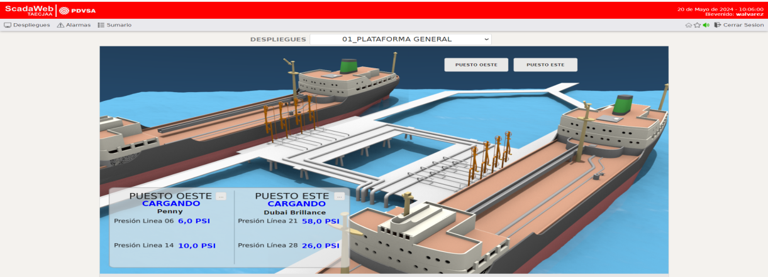
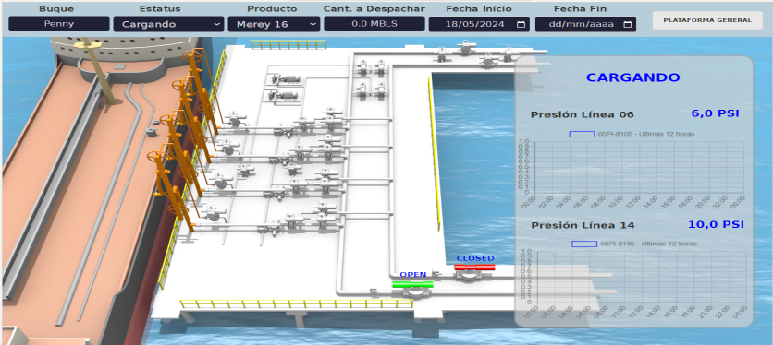
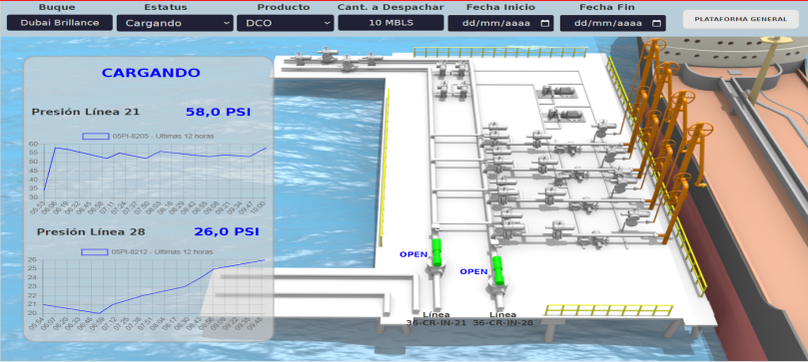
SITUACIÓN ACTUAL CONECTIVIDAD PARA LOS MUELLES EN LOS TERMINALES
Se realizaron ajustes según recomendaciones de STI en el Demo del ScadaWeb. (60%)
Se realiza diagnostico del GALBA existente. Se determinó que el servidor de históricos del GALBA está sobre el 90% de su capacidad de almacenamiento. Se recomienda realizar Mantenimiento y respaldo de la Base de Datos. Al finalizar Auditoria interna.
Se detectó con operaciones filtraciones entre las líneas de carga impidiendo utilizar solo la presión para determinar la presencia de buques en la Plataforma Marina del TAECJAA.
La implementación para su evaluación. 100%

Slide 38
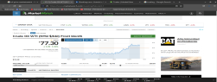

VP COMERCIO Y SUMINISTRO Internacional
SOLUCIÓN TECNOLÓGICA PARA LOS PROCESOS DE OPERACIONES PARA LOGÍSTICA EN TERMINALES DE EMBARQUES
ARQUITECTURA TECNOLÓGICA SIGET-EMB
Usuarios en tierra
Operaciones,
Estaciones Costeras de VHF
TERMINALES DE EMBARQUE PDV MARINA
Sistemas automatizados de Operaciones Bombeo y recepción
COMUNICACIONES
TIERRA -BUQUE
Recibo y Despacho
DOCUMENTACIÓN
DE BUQUES (ATRAQUE Y ZARPE)
OPERCIÓN DE
ATRAQUE
Y
DESATRAQUE
DE
BUQUES DE CARGA
TERMINALES DE EMBARQUE
COMERCIO INTERNACIONAL
FINANZAS INTENACIONALES
Sistema de facturación de servicio de flota (remolcadores)
Usuarios a Bordo.
COMUNICACIONES
BUQUE -TIERRA
INTERNET
BUQUE TANQUE REMOLCADORES Y LANCHAS

Slide 39
VP COMERCIO Y SUMINISTRO Internacional
AVANCE LEVANTAMIENTO DE REQUERIMIENTOS PARA OPERACIONES EN TERMINALES:
Se realizo visita a los principales terminales marinos para la realización del levantamiento de información y diagnóstico de la plataforma informática a nivel Nacional:
Caracterización de equipos de comunicación
Diagnóstico de la plataforma informática y de telecomunicaciones.
Requerimientos de equipos de automatización, informáticos y de telecomunicaciones.

Slide 40
VP COMERCIO Y SUMINISTRO Internacional
ACTIVIDADES EN PROCESO DE EJECUCIÓN:
Completar propuesta de red de radio VHF banda marina para la comunicación de la todos los terminales marinos a nivel nacional y de esta manera evolucionar a nuevas tecnologías el sistema de Telecomunicaciones de Radio Banda Marina en los Terminales de Petróleos de Venezuela S.A.
Se completó el documento de especificaciones técnicas para el proyecto “SCADA WEB PDVSA”, que se implantará como piloto en la plataforma de recepción y despacho TAECJAA.
Levantar Información del Sistema de Membresía de la Flota de Remolcadores y Buques de Petróleos de Venezuela S.A. Construcción una de una propuesta de un Sistema de Gestión Integrado para Operaciones en Terminales.
Mesa de trabajo para la ejecución del Proyecto “VTS PDVSA” para el monitoreo de la flota propia y controlada en las operaciones maritimas en las instalaciones de PDVSA.

Slide 41
Proyectos 2024
VP DE COMERCIO Y SUMINISTRO
INTERNACIONAL
Proyectos de Gastos 2024
PROYECTO | Código de Definición | Líder del Proyecto | ALCANCE (como?) | JUSTIFICACIÓN (porque?) | BENEFICIO (a quien?) | MONTO aprobado
SIGE-MINT Sistema Integral de Gestión para el Mercado Internacional | F1.C0S062336 | José Casanova | Desarrollo de la Suite SIGEMINT, que incluye, la versión 1 de los siguientes módulos: Módulo de Planificación: Automatizará el proceso del Plan Mensual de Suministro (PMDS) y el Plan Mensual de Tanqueros (PMDT) que ejecuta la gerencia de Planificación y Programación Operacional de Mercado Internacional. Módulo de Análisis Comercial: Comprende herramientas para sistematizar los procesos de analisis Módulo de Compra-Venta Internacional: Comprende la sistematización asociado a los convenios comerciales de las ventas a plazo Implementación del alojamiento de los servicios de la SUITE SIGEMINT en una NUBE | La VP de CyS Internacional ha solicitado la revisión de la Plataforma tecnológica que apoya a los procesos del negocio para el Mercado Internacional a los fines de poder posicionarse ante los grandes retos para el cumplimiento de las metas del 2024 para la comercializaciòn de crudos, productos y especialidades. | Agiliza los procesos de planificación de suministro del hidrocarburos a clientes internacionales, al disponer de acceso ágil a los datos históricos para la generación de información de los planes. Favorece el análisis de negocio y la precisión en la toma de decisiones, al disponer de diversos recursos tales como la generación de reportes en tiempo real. Mejora la calidad del dato, debido a que reduce el error humano. | 569.800
41

Slide 42
Proyectos 2024
VP DE COMERCIO Y SUMINISTRO
INTERNACIONAL
Proyectos de Gastos 2024
PROYECTO | Código de Definición | Líder del Proyecto | ALCANCE (como?) | JUSTIFICACIÓN (porque?) | BENEFICIO (a quien?) | MONTO aprobado
SIGET-MAR Sistema Integral de Gestión para el Transporte Marítimo | F1.C0S062335 | Ángel Parra | FASE 1: Recuperación de la Plataforma tecnológica para PDV-Marina, que cubre: Ajustes al sistema de apoyo operacional (SAO) de buques y las necesidades de los usuarios funcionales de los distintos procesos de la filial. Recuperar aplicaciones inherentes a las funciones de apoyo a las operaciones y personal de flota Recuperar plataforma de telecom (radios) en los buques. FASE 2: Optimización de la Plataforma que incluye: Desarrollo de la Suite SIGE-MAR, en su versión 1 Optimización (renovación) de la plataforma de telecom (radios/enlace satelital) en buques-tierra. Implementación del alojamiento de los servicios de la SUITE SIGET-MAR en una NUBE | La VP de CyS Internacional, a través de su flial PDV Marina, requiere contar con herramientas tecnológicas actualizadas que le permitan el control y aseguramiento de la confiabilidad de su proceso de gestión de la flota, para de esta manera estar en línea con las normativa de navegación y mantenimiento Internacional. De la misma manera, es necesaria la adecuación y actualización de los sistemas que apoyan esa gestión para la el manejo, registro y gestión del personal de flota, con la finalidad de garantizar la disponibilidad del personal y maximizar la operatividad de la flota propia de buques de PDVSA que apalanca la distribución (cabotaje), la exportación e importación de crudo y productos, actividad medular en la cadena valor de la corporación. | Mejora la gestión operativa y administrativa en el proceso de Operaciones y de Control de Flotas. Mejora de la plataforma comunicacional satelital para la flota de buques de PDVSA. Maximiza los recursos y asegura los tiempos de operaciones de los buques apoyando en la gestión de Flota. | 702.700

Slide 43
Proyectos 2024
VP DE COMERCIO Y SUMINISTRO
INTERNACIONAL
Proyectos de Gastos 2024
PROYECTO | Código de Definición | Líder del Proyecto | ALCANCE (como?) | JUSTIFICACIÓN (porque?) | BENEFICIO (a quien?) | MONTO aprobado
SIGET-EMB Sistema Integral de Gestión para los Terminales de Embarques | F1.C0S062337 | Yeselen Ron | FASE 1: Recuperación: Comprende las siguientes actividades Levantamiento de condiciones de la plataforma que soporta las operaciones en los 14 terminales marítimos Adecuación, remodelación y automatización de las salas de Control en los 14 Terminales Marinos. FASE 2: Optimización: Comprende las siguientes actividades: Desarrollo del Sistema Integrado de Gestión para los Terminales de Embarque Actualizar los sistemas de comunicación de radio base, banda marina, sistema de Boceo que se encuentren en obsolescencia tecnológica. Automatización de Terminales. Levantar la Ingeniería básica para determinar todos los procesos que requieren control y Supervisión. Alojamiento de la SUITE SIGET-EMB en una NUBE. | La VP de CyS Internacional requiere de una propuesta de actualización tecnológica en su plataforma de Terminales Marítimos de embarques a los fines de optimizar las operaciones que apuntan al cumplimiento de las metas de comercialización de los crudos y productos para el mercado internacional | Mejora la seguridad en los puertos permitiendo ejecutar las operaciones complejas de manera automatizadas, disminuyendo las posibilidades de siniestros. Mejora en las comunicaciones y por ende en los tiempos de respuestas de las operaciones en los terminales de embarques. | 4.202.729

Slide 44
Proyectos 2024
VP DE COMERCIO Y SUMINISTRO
NACIONAL E INTERNACIONAL
Resumen Aprobado 2024
Proyecto | Código de Definición | Líder de Proyecto/programa | Monto aprobado proyectos 2024
SIGE-MINT Sistema Integral de Gestión para el Mercado Internacional | F1.C0S062336 | Jose Casanova | 569.800
SIGET-MAR Optimizacin y recuperacin de la plataforma tecnologica para transporte maritimo. | F1.C0S062335 | Angel Parra | 702.700,00
SIGET-EMB Optimización y recuperación de la plataforma tecnológica para operaciones en terminales. | F1.C0S062337 | Yeselen Ron | 4.202.729,00
TOTAL PROYECTOS |  |  | 5.475.229,00

Slide 45





Slide 46
POR SU ATENCIÓN
MUCHAS GRACIAS

